Slide 1
酒駕刑期預測
group 7
0716044蘇柏宇 0716071陳璽安 0716206陳昱丞
23 December 2020

Slide 2
In this talk
Define a Problem
Gathering Data
Data Processing
Data Visualization
Building Models
Conclusion & Application
Q&A

Slide 3
1.Define a Problem

Slide 4
研究動機
酒駕是台灣社會高度關注議題，立法院也在去年通過《道路交通管理處罰條例》和《刑法》修正案，希望多管齊下防制酒駕。台灣酒駕狀況相當嚴重，我們想透過解析司法院有關酒駕的判決書，抓出被告在犯罪當下的特徵，透過機器學習模型的建立去預測他將會被判的刑期，透過這類模型的建立，我們期望這套預測系統能夠輔助之後即將上路的國民法官，類似於國外的陪審團制度，提供國民法官們一個參考的刑期預測系統，以避免法官偶爾的誤判或是恐龍法官的情況。

Slide 5
工作流程
判決書蒐集
將判決書結構化
特徵視覺化
找出真正的酒駕判決書
資料清洗找出可以使用的特徵
模型建立及預測效果

Slide 6
2. Gathering Data

Slide 7
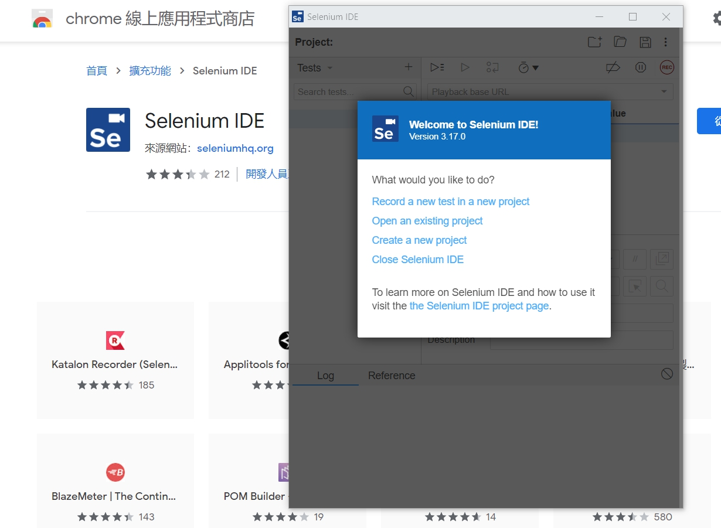
Selenium IDE
可錄製再重放的自動化web工具

Slide 8
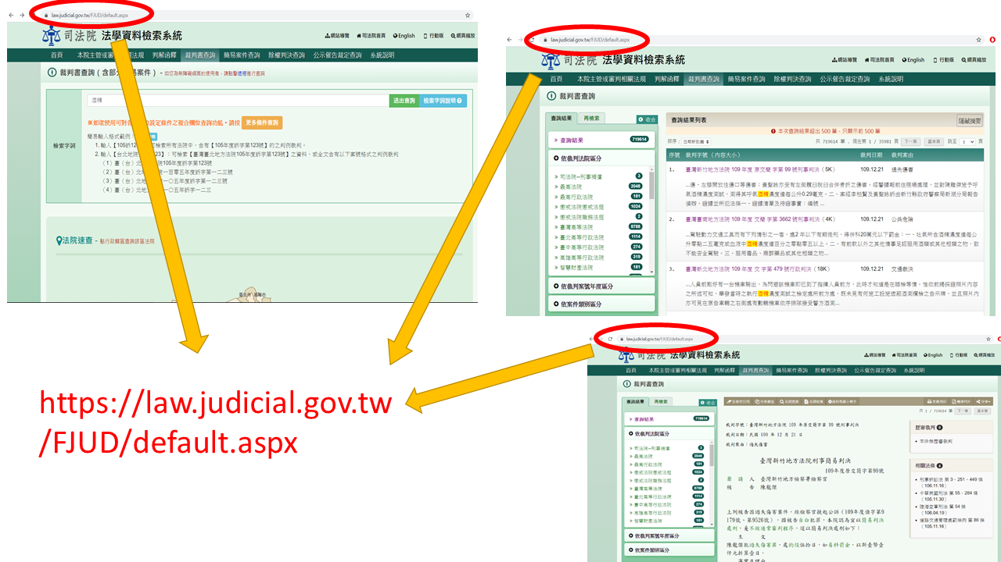

Slide 9
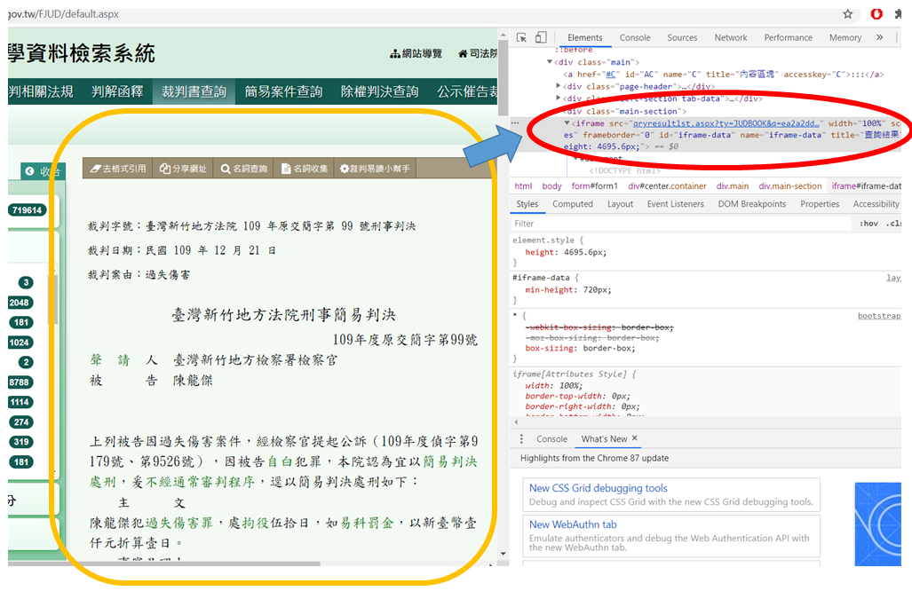
iframe

Slide 10
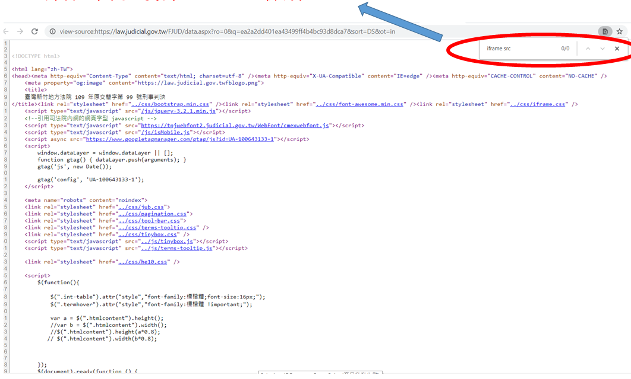
原始碼中並沒有 iframe src 標籤

Slide 11
實際操作
使用selenium中的 switch_to.frame(id) 就可以轉達框架內進行操作
爬取2019年整年司法院判決書搜尋網站所提供的酒駕判決書

Slide 12
3. Data Processing

Slide 13
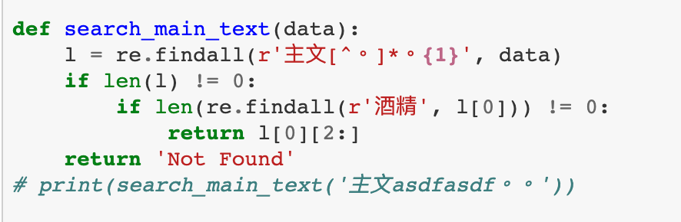
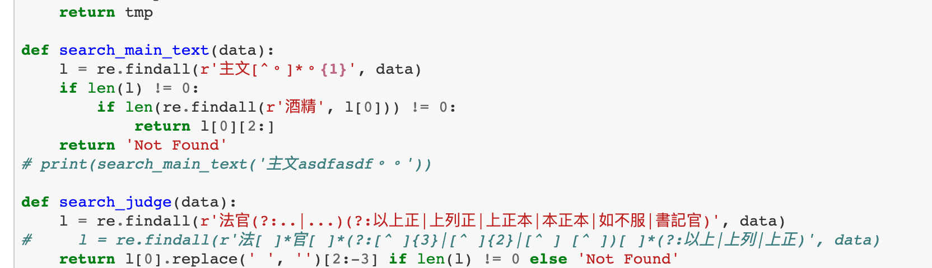
資料前處理流程 使用技術：正規表示式
load進爬蟲下來的沒整理過的判決書內文
用正規表示式(RE)的方式將判決書內文中的主文爬出來
用正規表示式將我們需要的feature抓出來，但如果遇到一些異常的feature我們會直接捨棄那份判決書，例如：酒測值>2會直接丟掉，因為我們上網查到酒測值很難達到這麼高

Slide 14
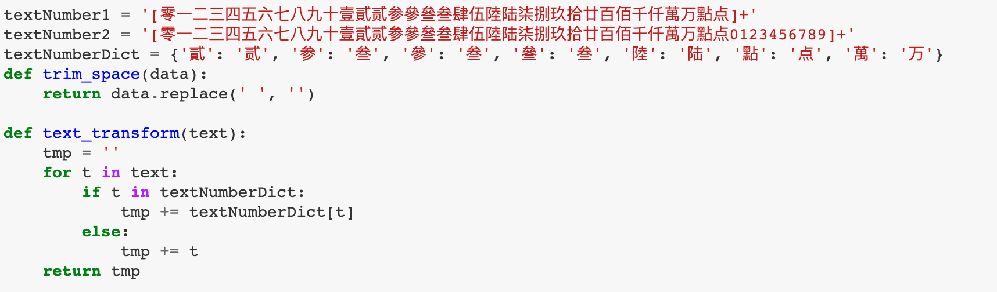
資料前處理流程 使用技術：正規表示式
4. 將刑期跟罰金的國字轉成數字，這部分有點treaky，因為同一個數字的國字有很多種寫法，例如：國字的3就有4種寫法
5. 將整理好的feature放入dataframe準備給接下來的model使用，最後我們的dataset大小有23069筆

Slide 15
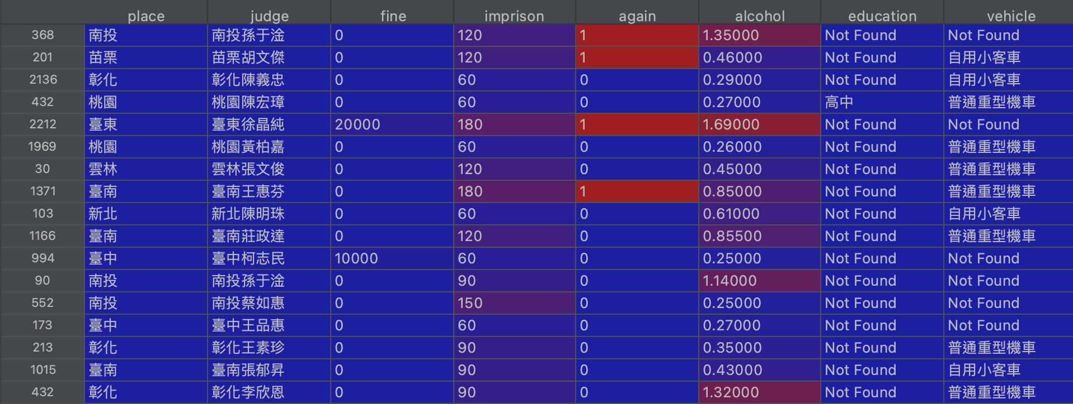
以下為資料收集完樣貌(等等建模前還會再做一次前處理)

Slide 16
4. Data Visualization

Slide 17
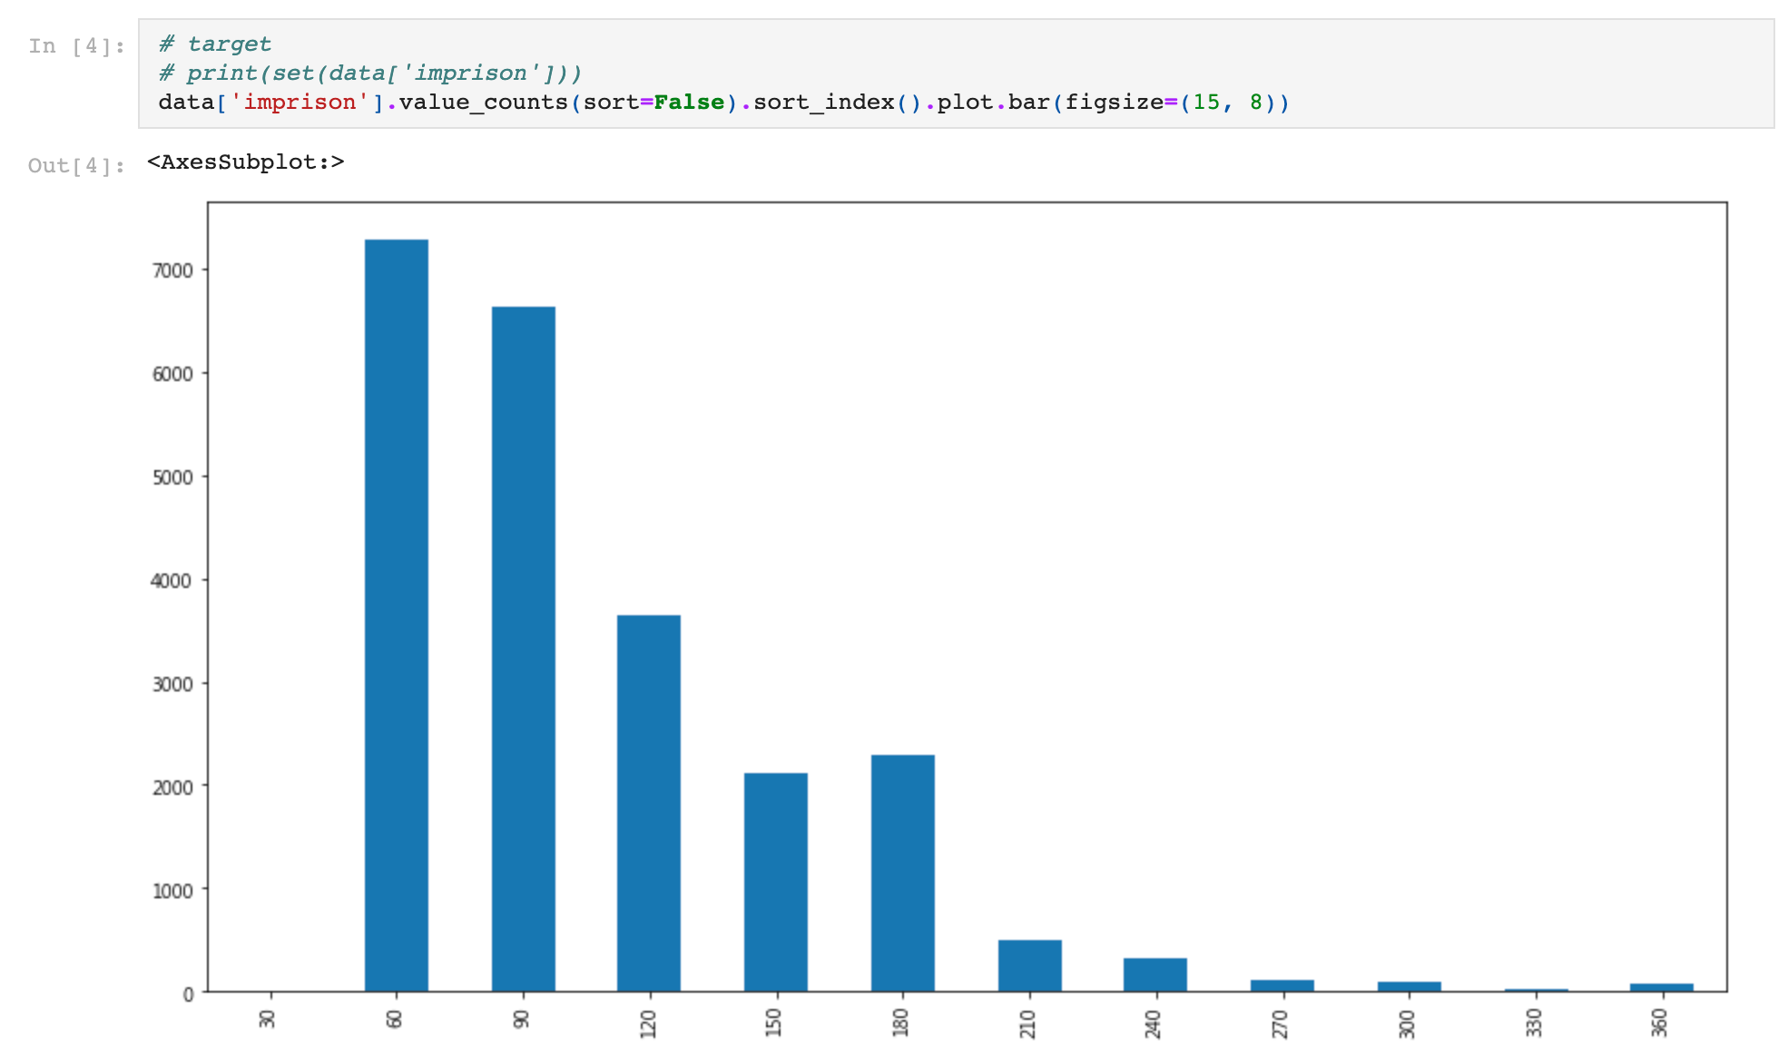
酒駕刑期柱狀圖

Slide 18
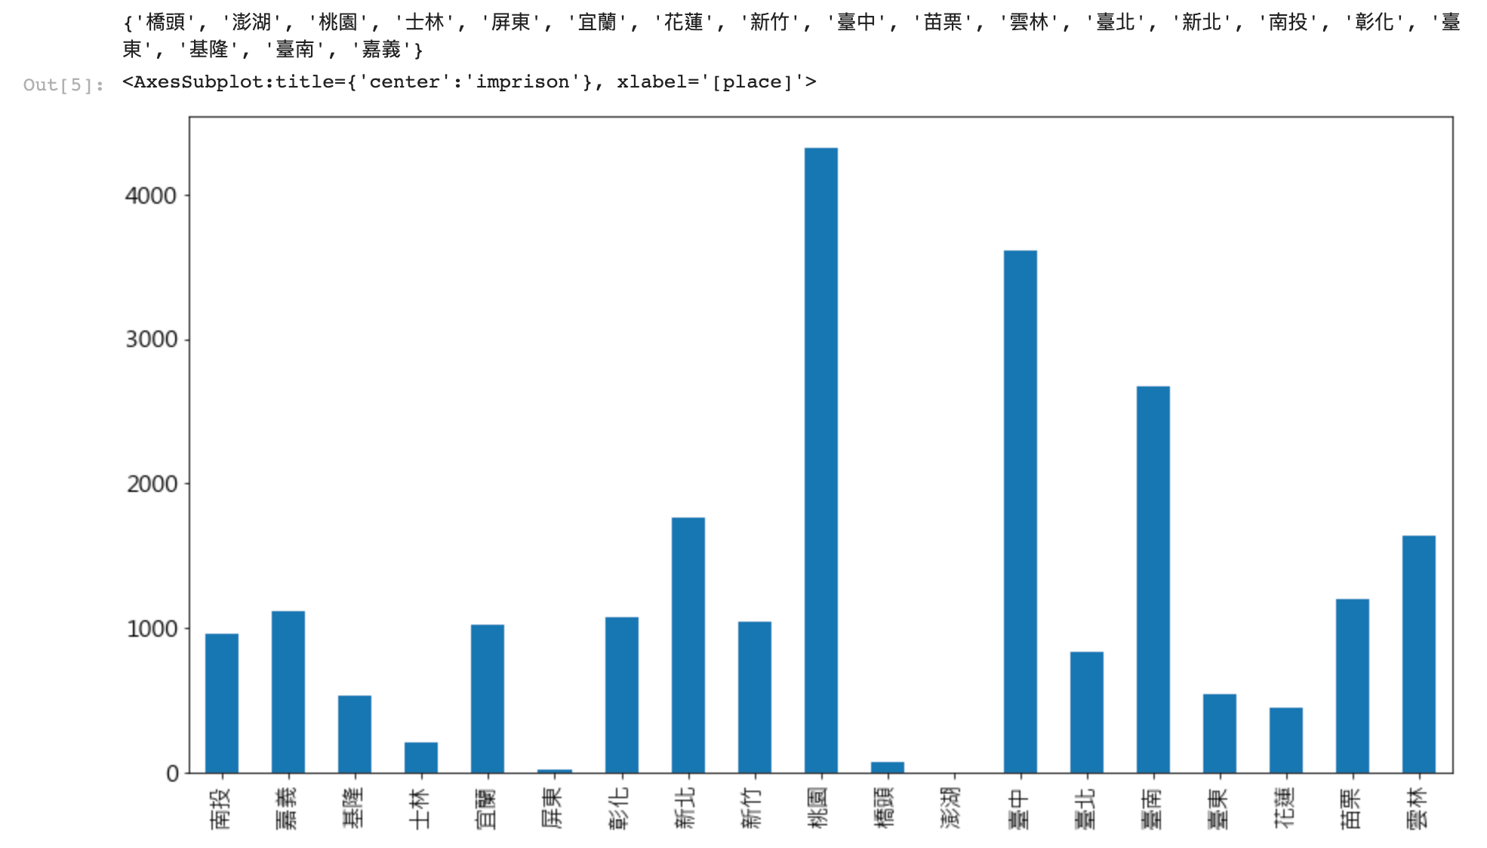
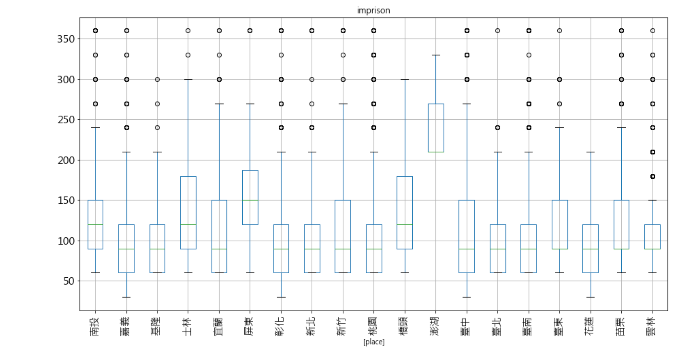
酒駕地點柱狀圖
各地點vs刑期盒鬚圖

Slide 19
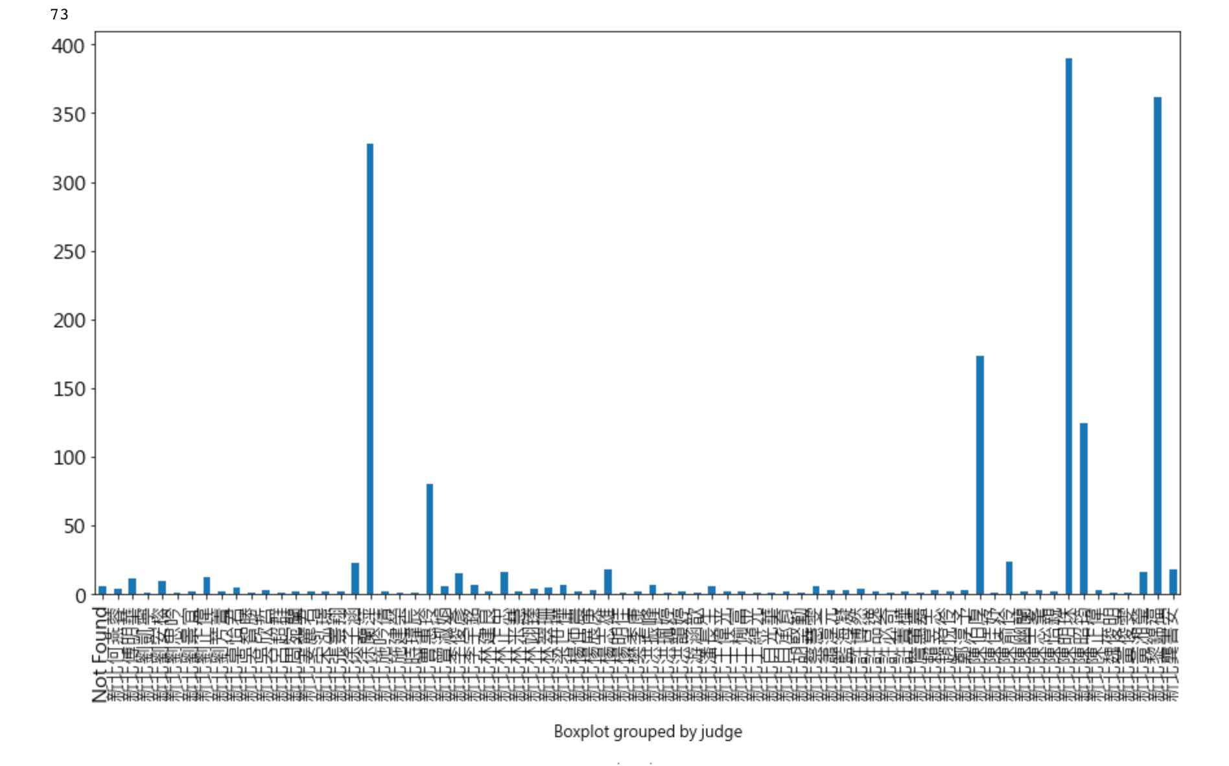
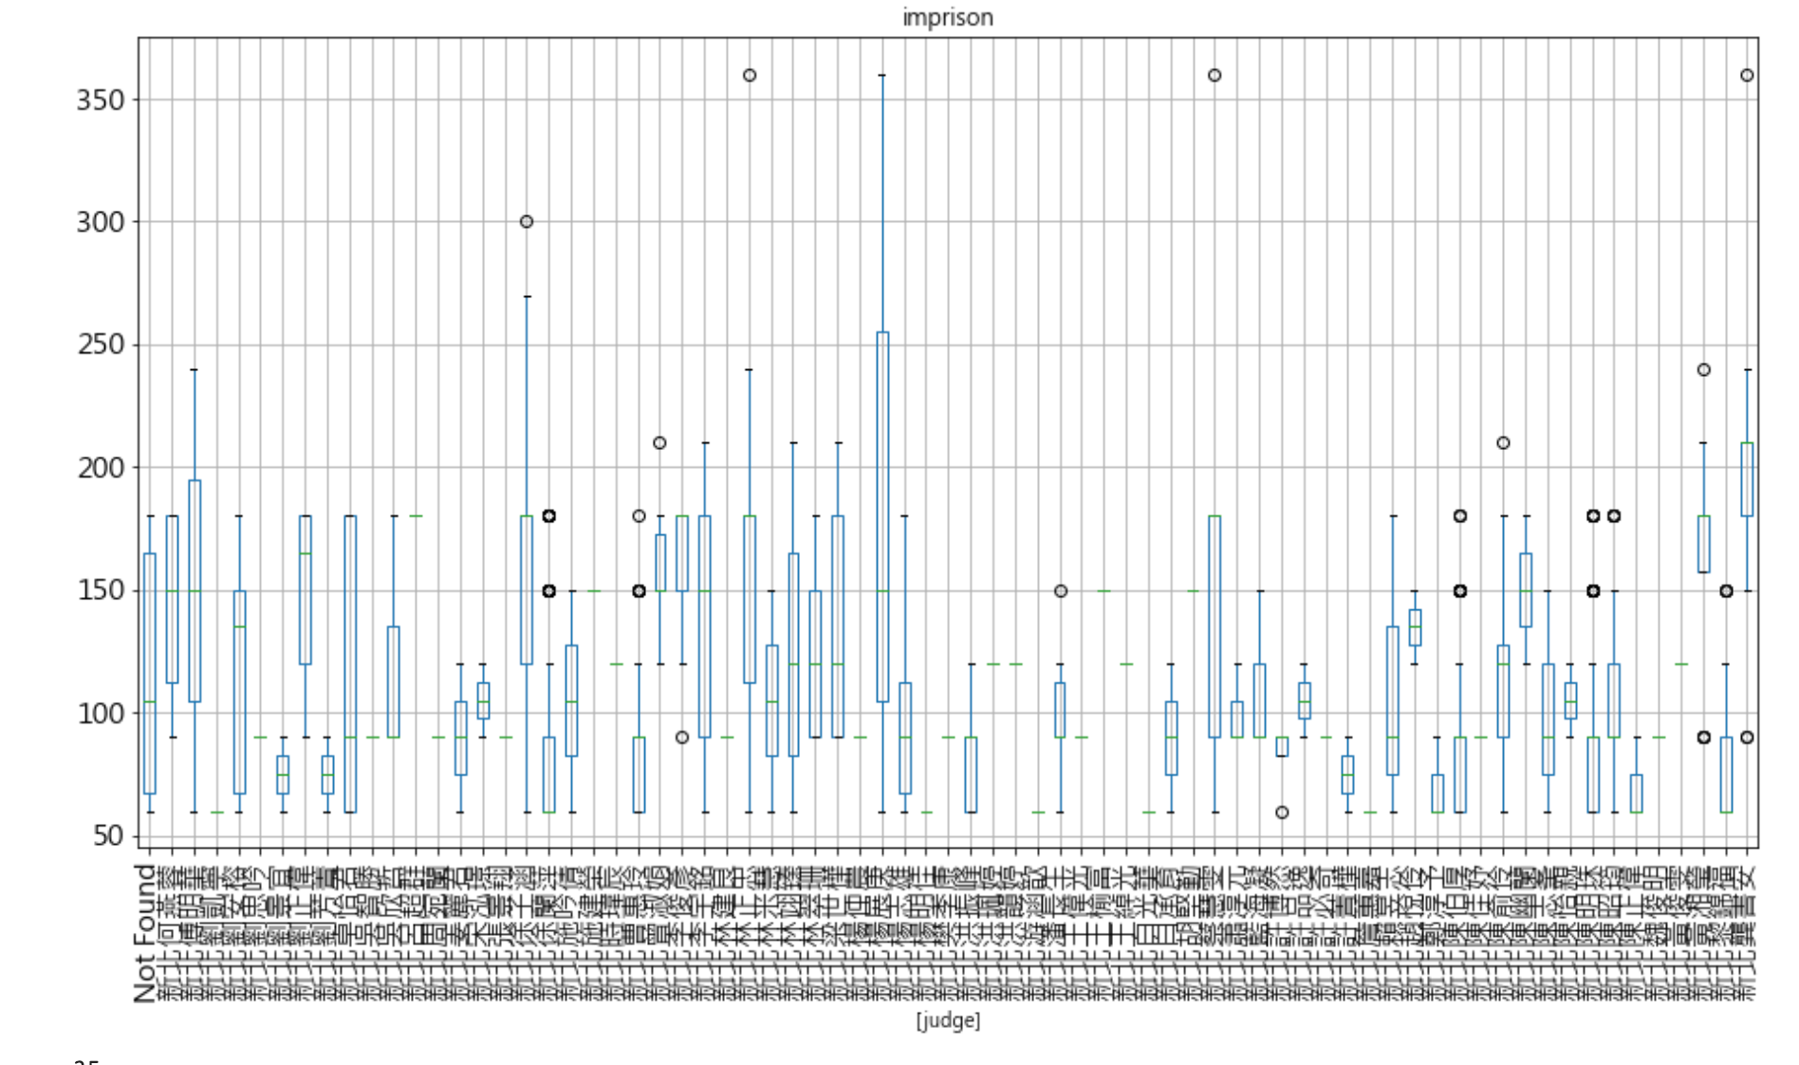
法官柱狀圖
法官vs刑期盒鬚圖
ps. 因為法官數量較多，所以此處只挑選一部份進行呈現，詳細分析在程式碼

Slide 20
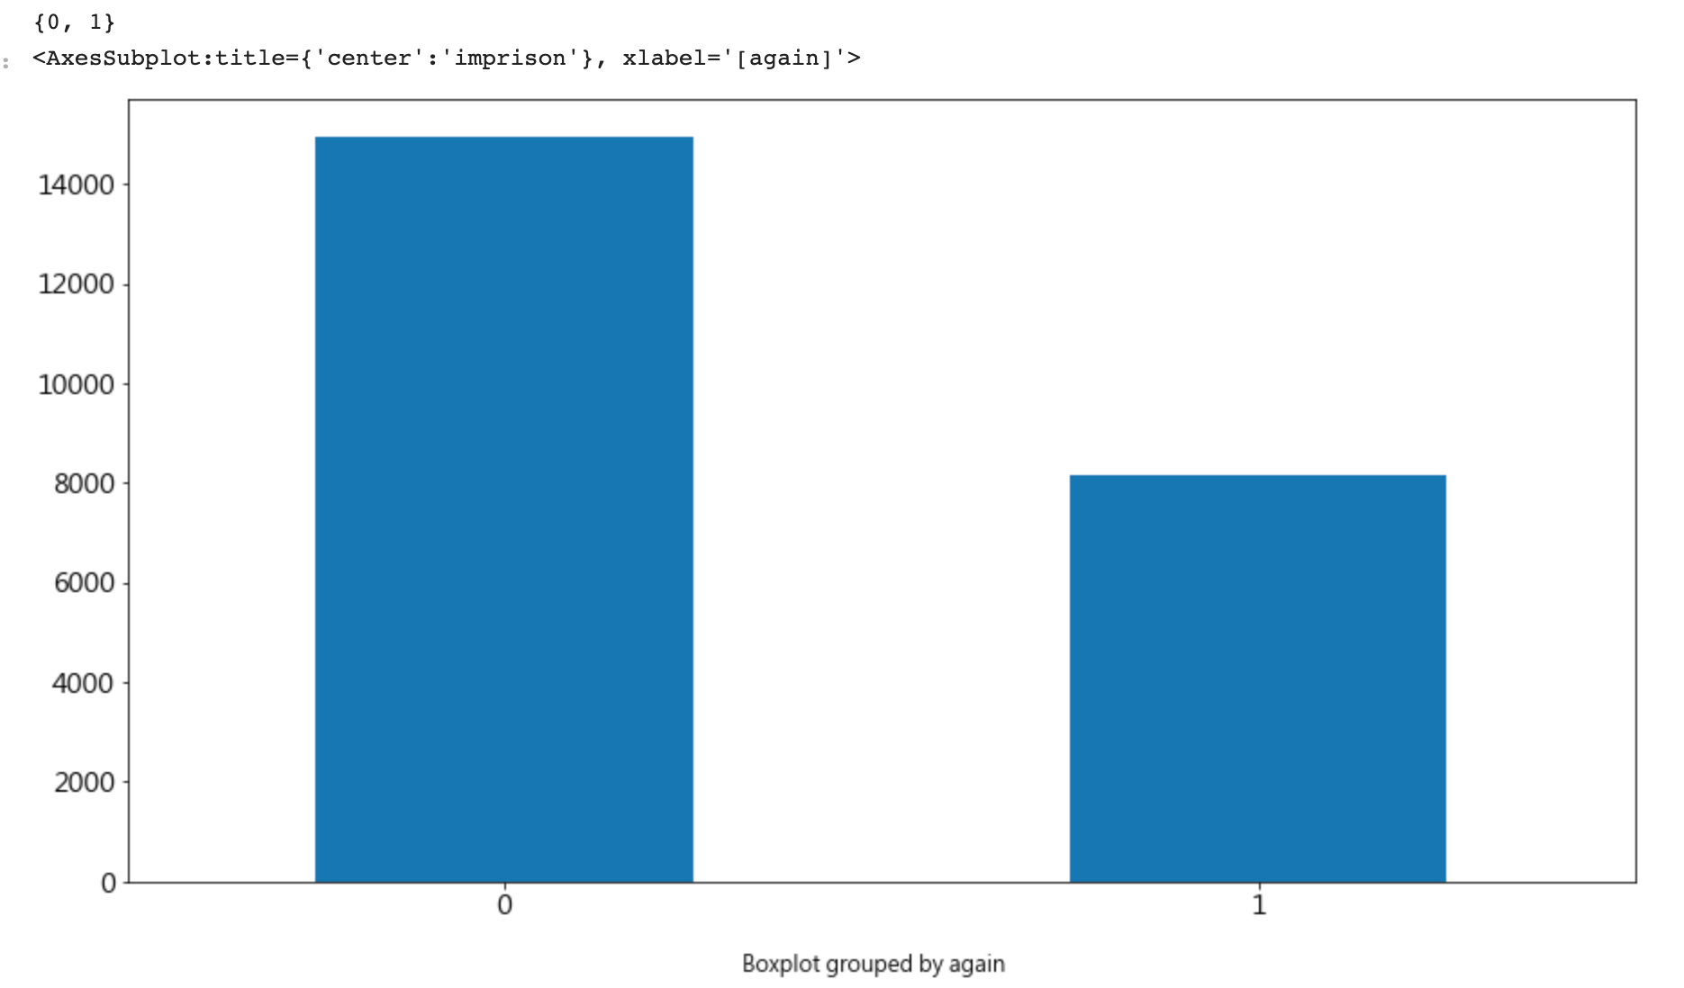
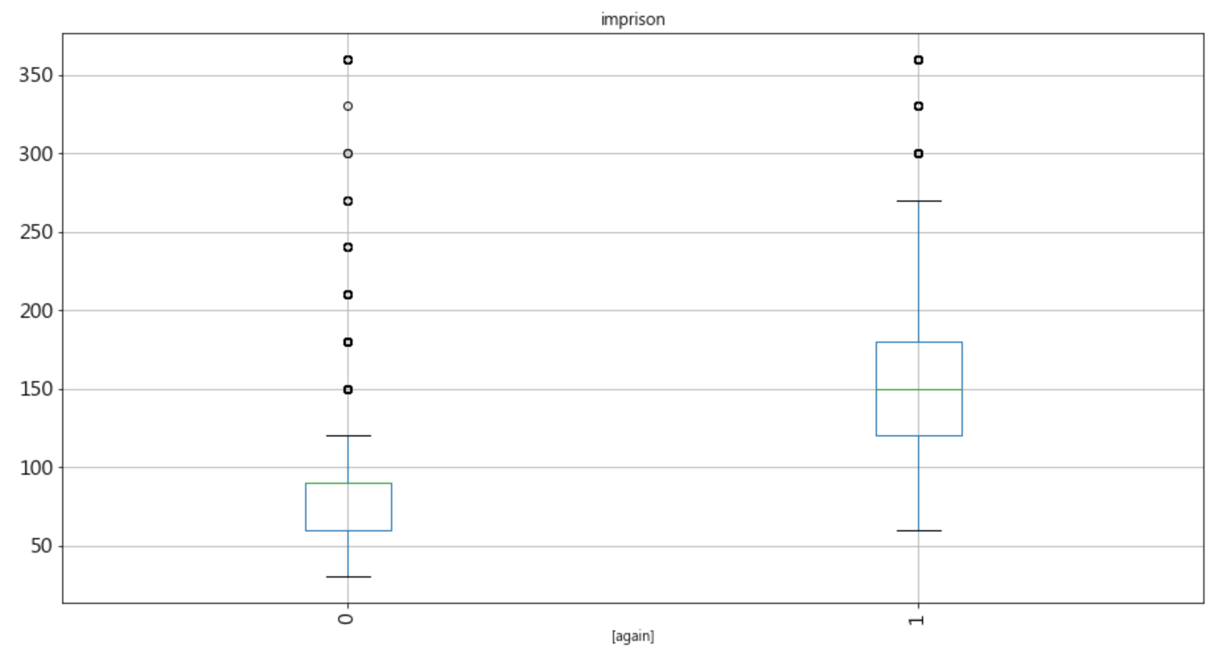
累犯次數柱狀圖
累犯次數vs刑期盒鬚圖

Slide 21
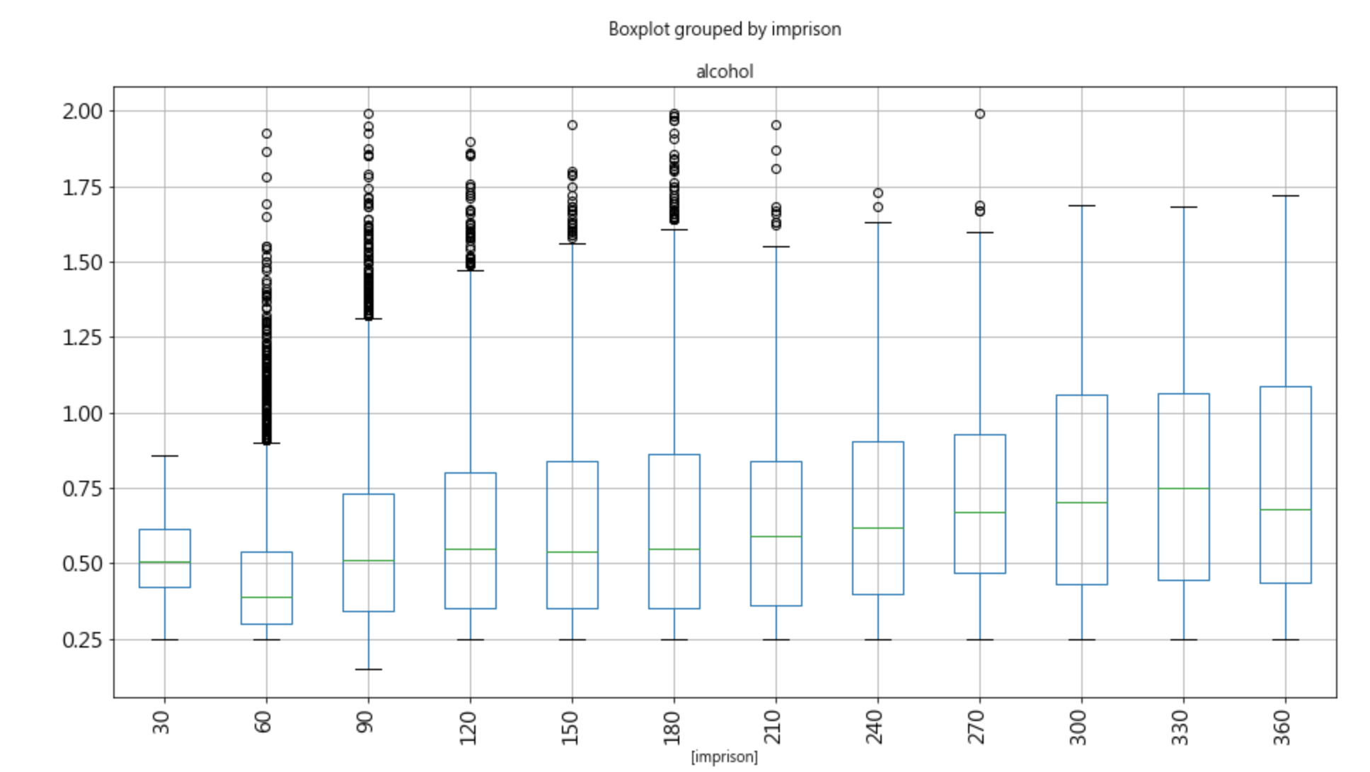
酒駕刑期vs酒測值盒鬚圖

Slide 22
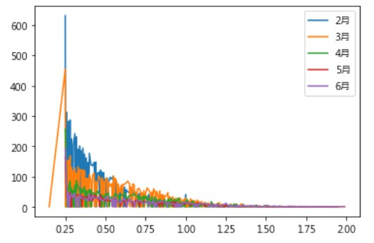
不同刑期的酒測值折線圖
從這張圖可以看出酒測值將可能是一個很重要的feature因為不同酒測值的分散程度不一樣，這等等可以在我們的confusion matrix中驗證

Slide 23
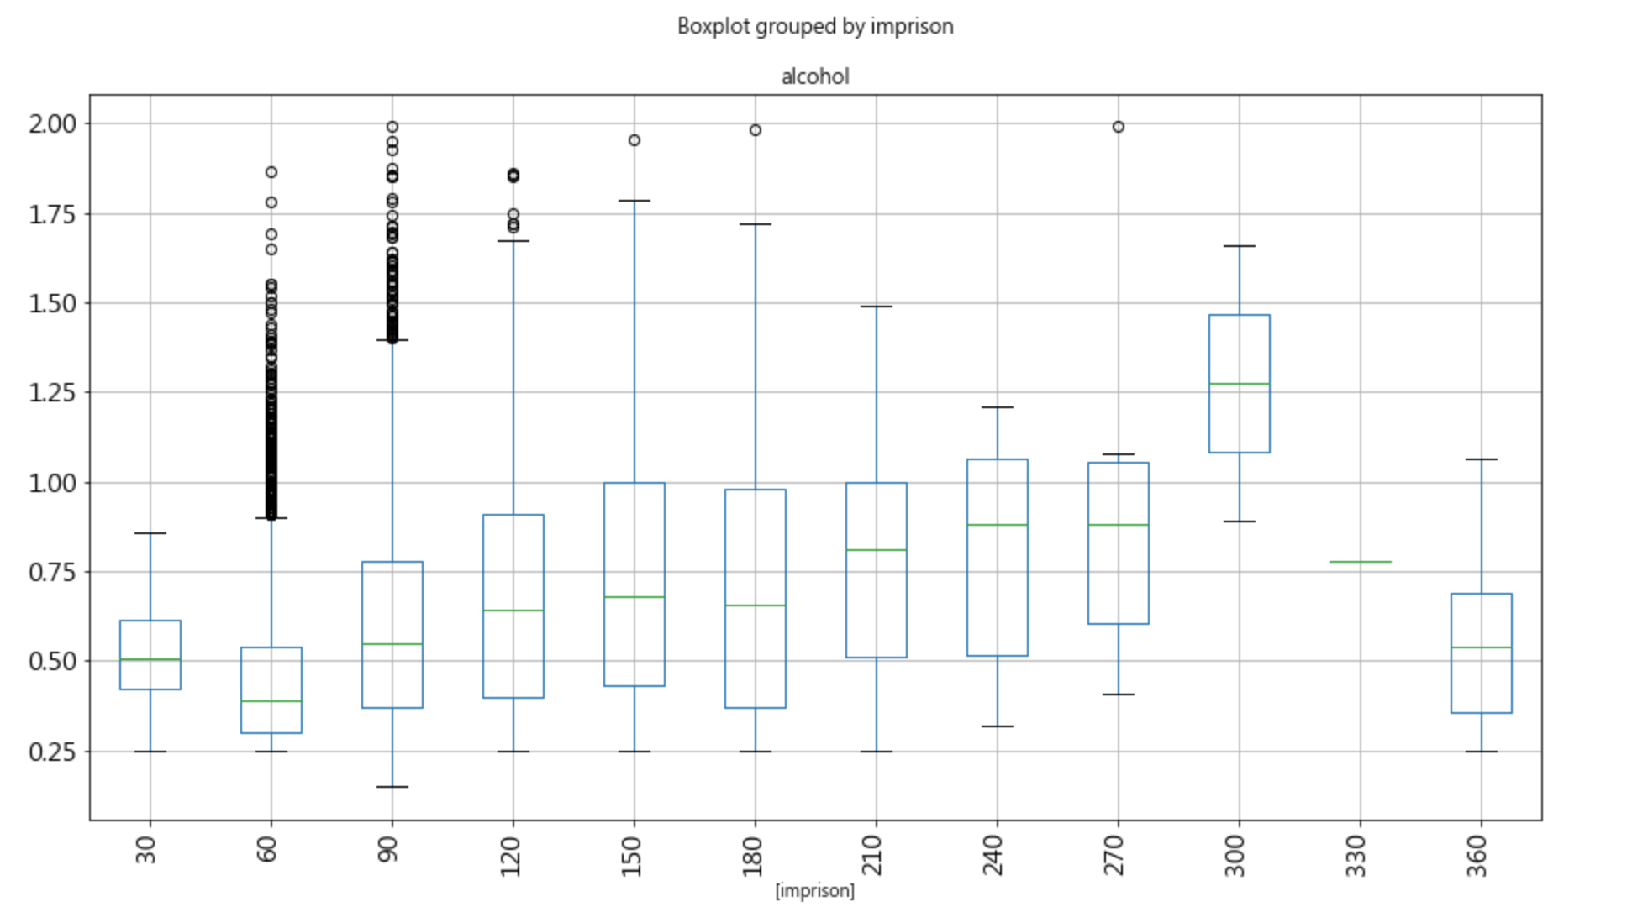
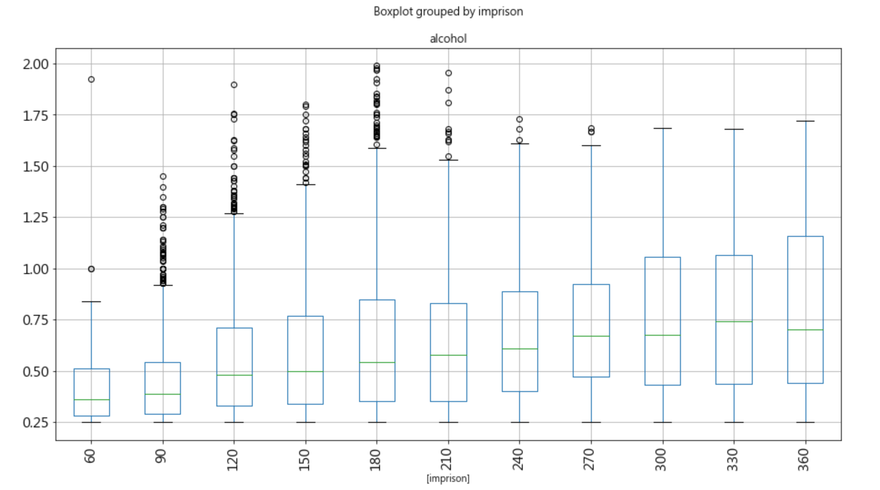
有沒有可能相同酒測值但因為累犯而被判較重的刑期
a.無累犯 酒駕刑期vs酒測值盒鬚圖 b.有累犯 酒駕刑期vs酒測值盒鬚圖

Slide 24
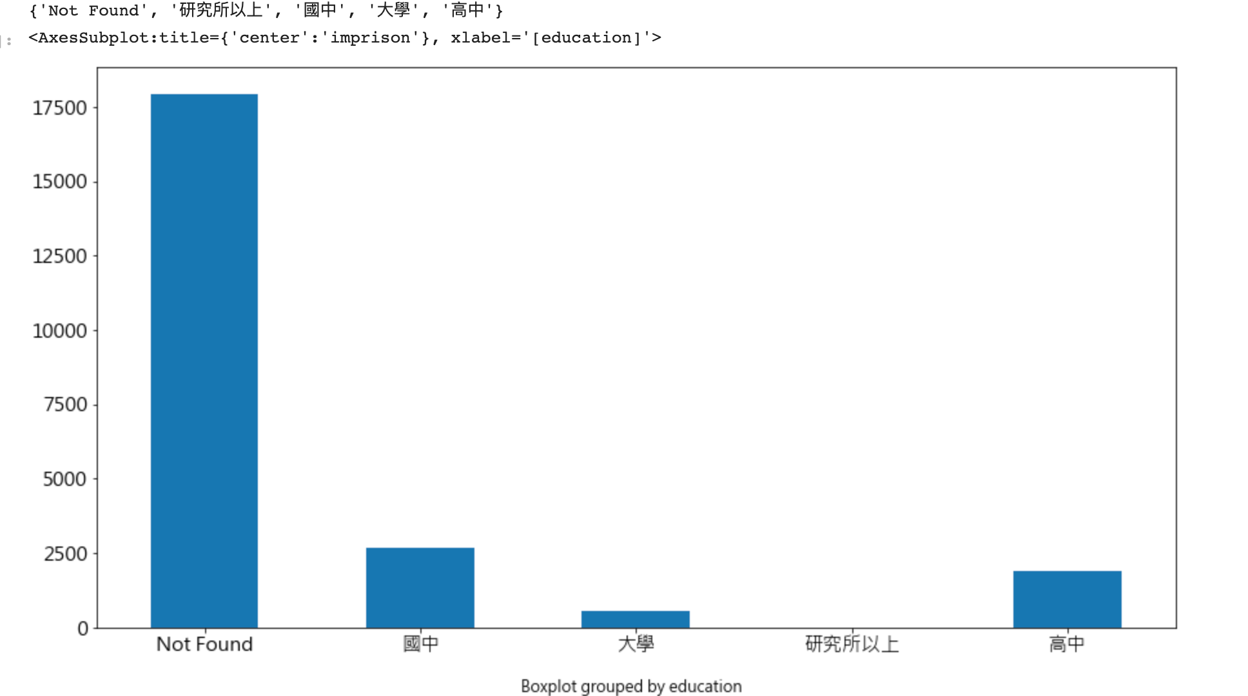
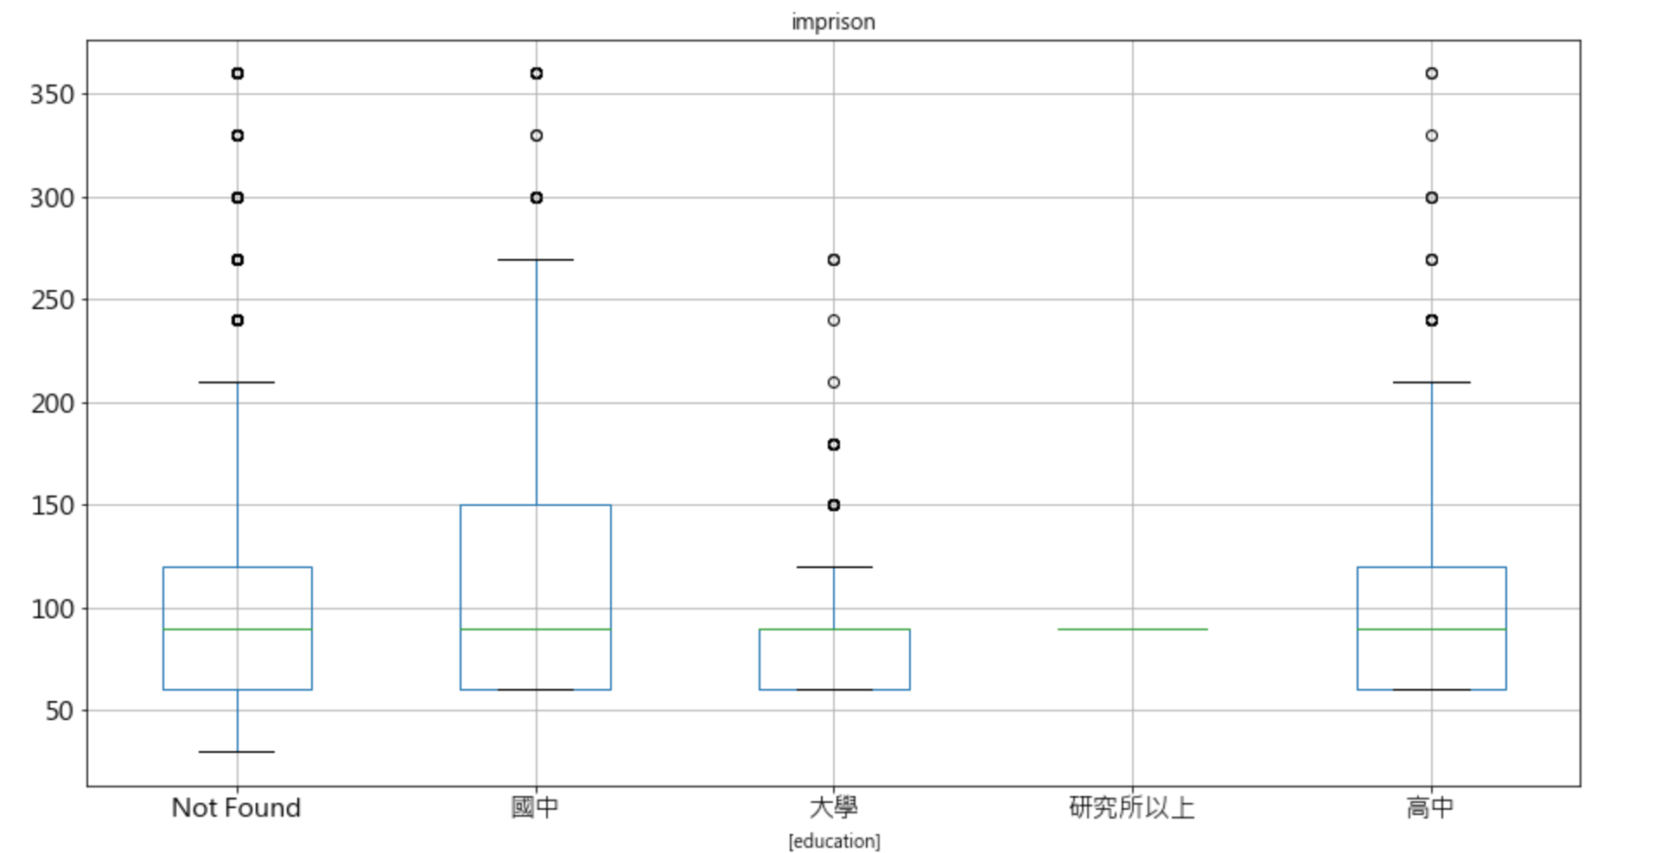
教育程度柱狀圖
教育程度vs刑期盒鬚圖

Slide 25
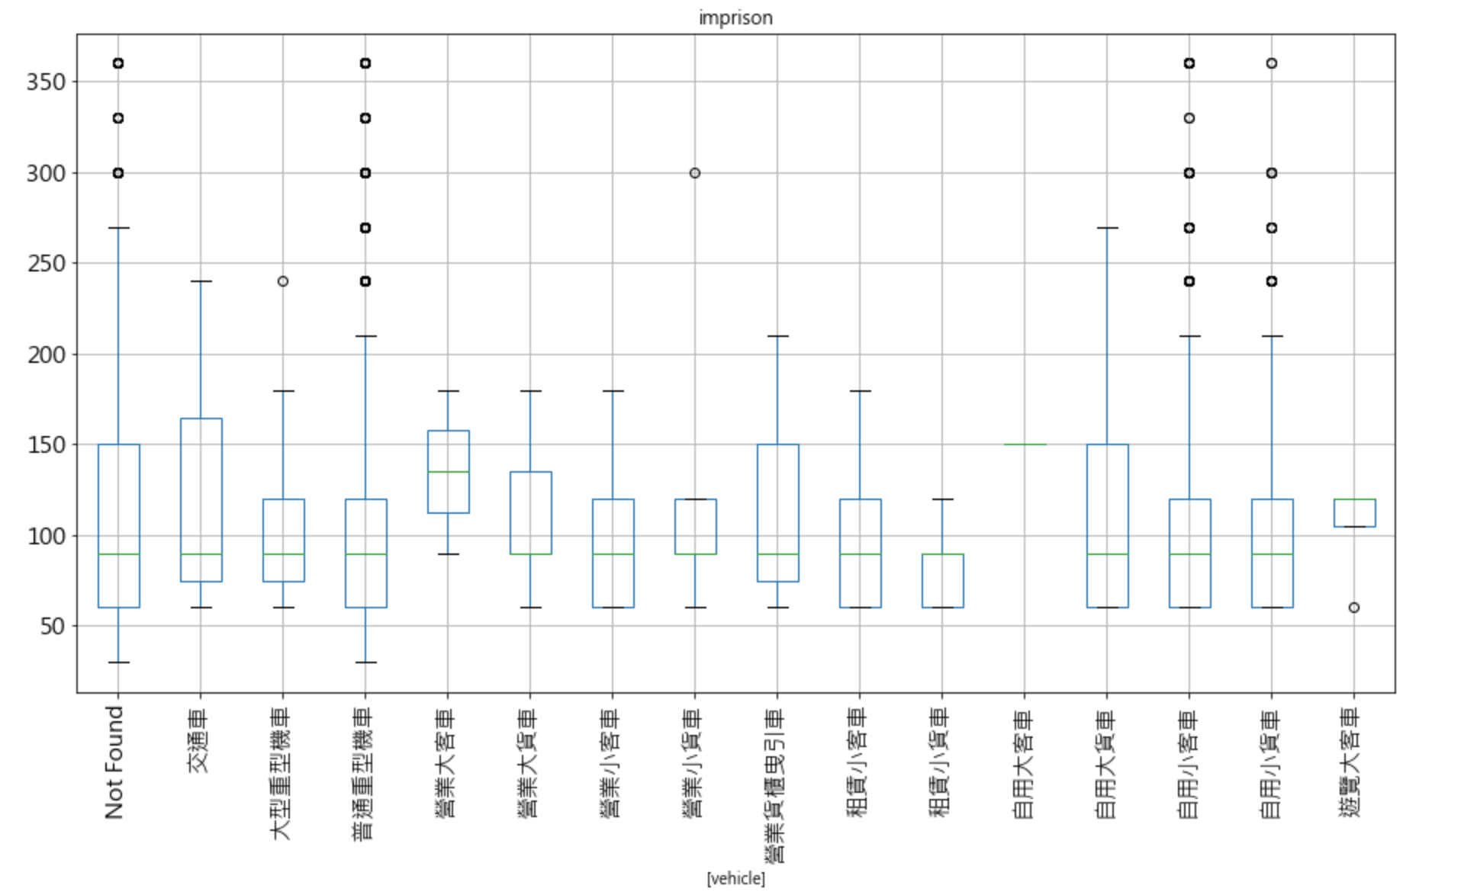
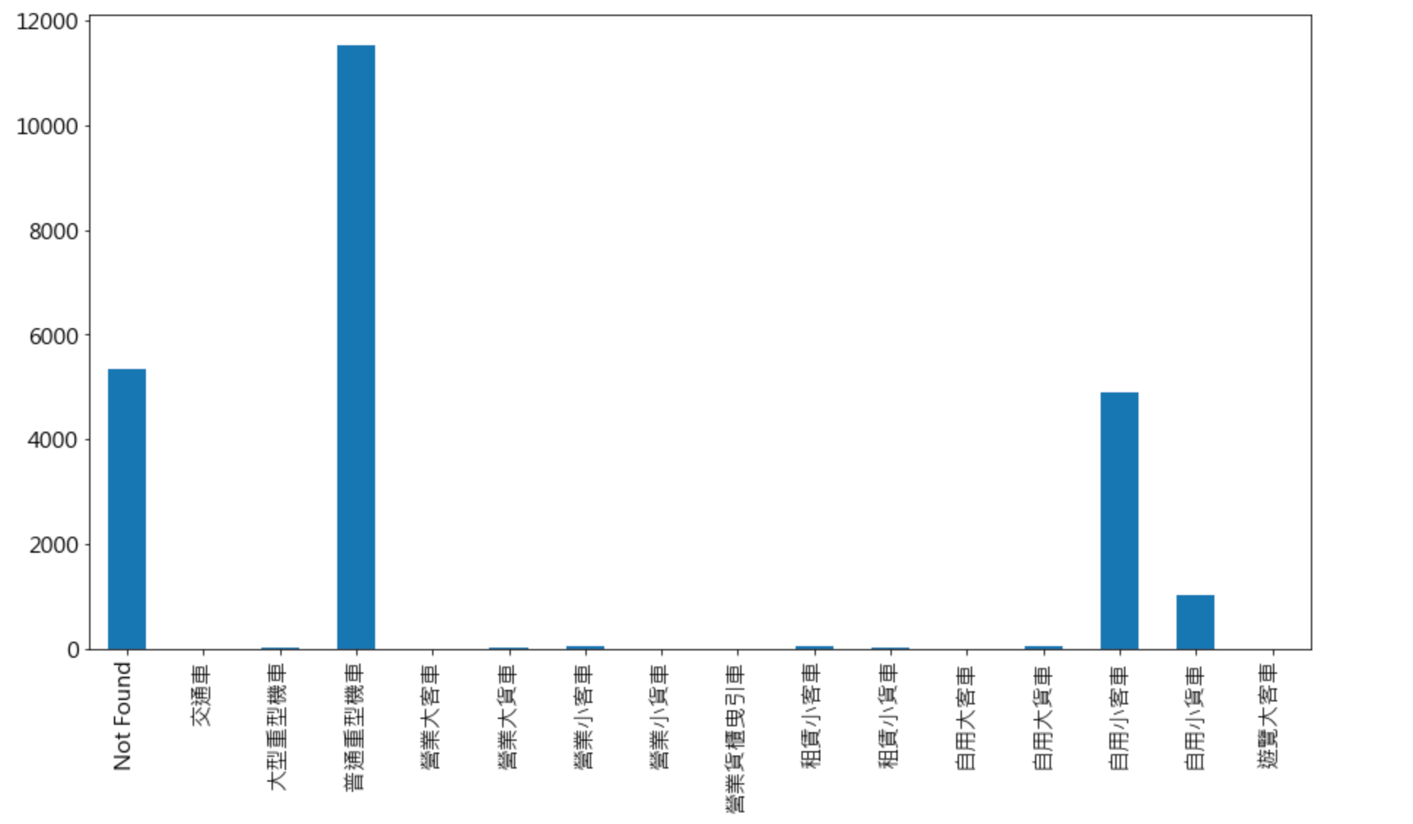
交通工具柱狀圖
交通工具vs刑期盒鬚圖

Slide 26
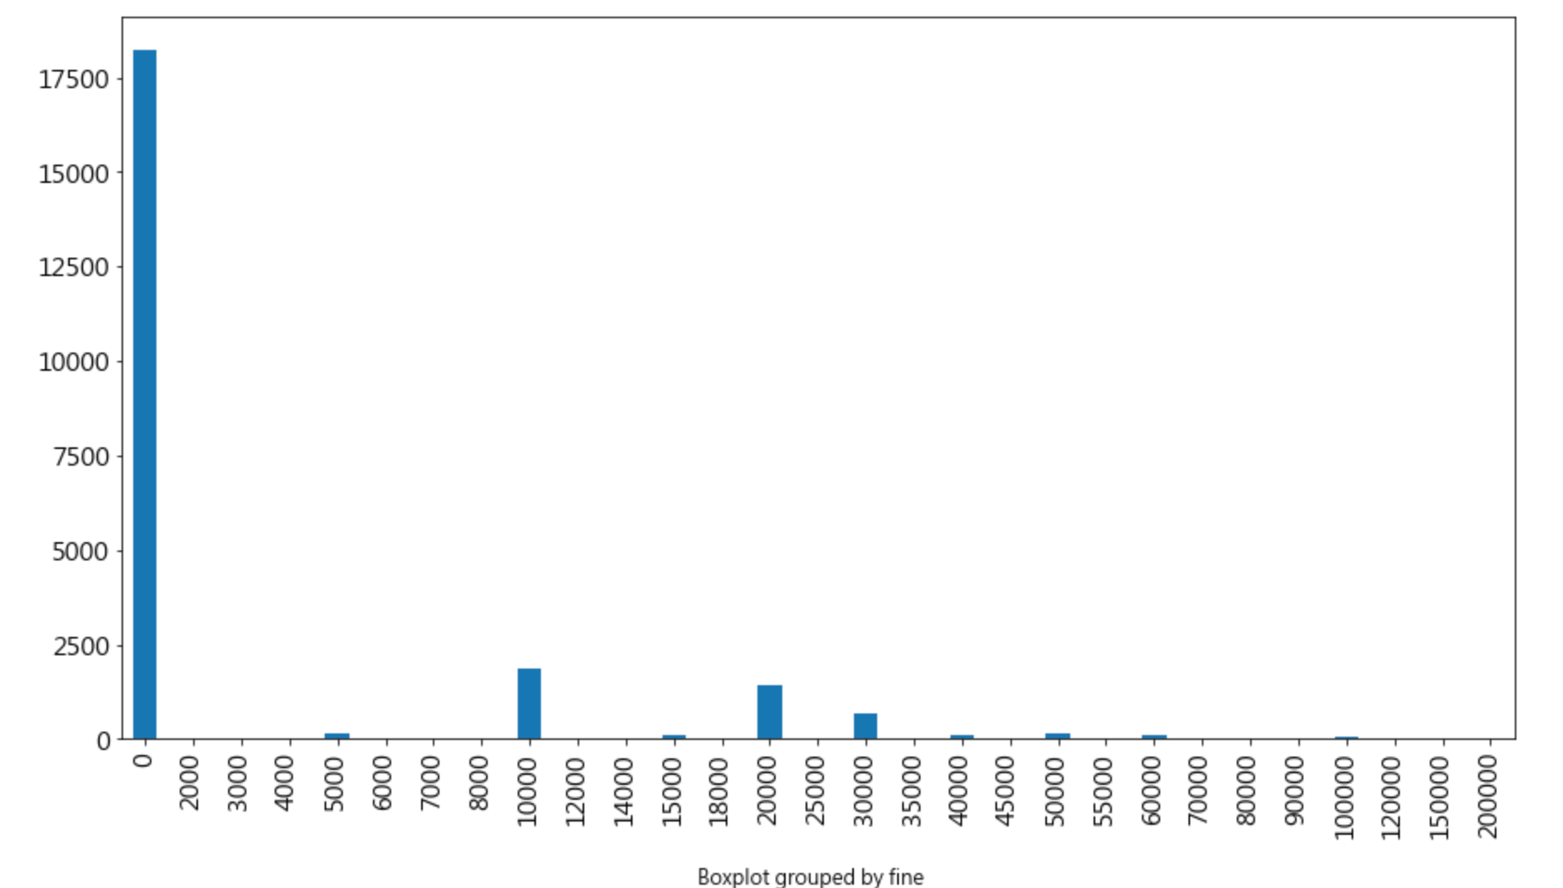
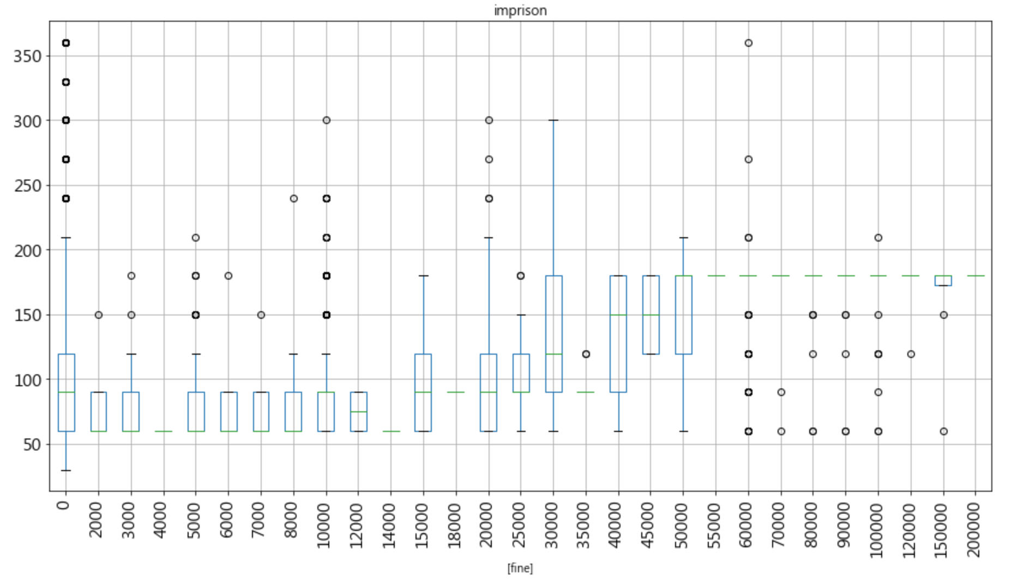
罰金柱狀圖
罰金vs刑期盒鬚圖

Slide 27
罰金的缺陷
當成feature來預測刑期並不合理，因為罰金跟刑期都是法官判決出來的結果，不能拿結果來預測結果，所以後面我們在放feature進model時不考慮罰金的部分

Slide 28
5. Building Models

Slide 29
K Nearest Neighbor
Random Forest
Neural Network

Slide 30
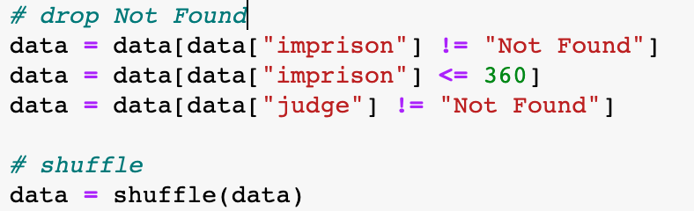
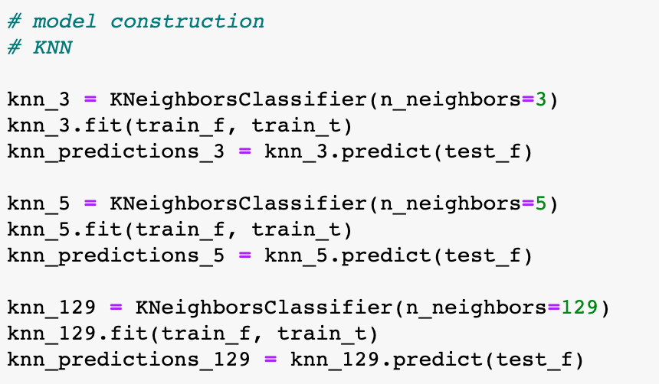
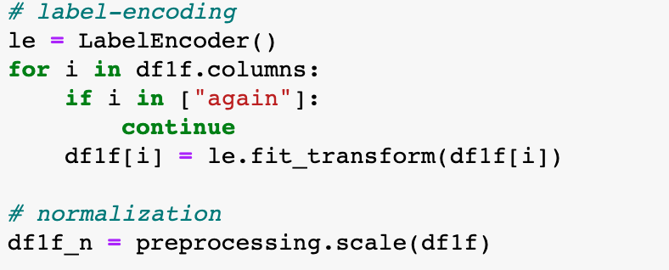
K Nearest Neighbor

Slide 31
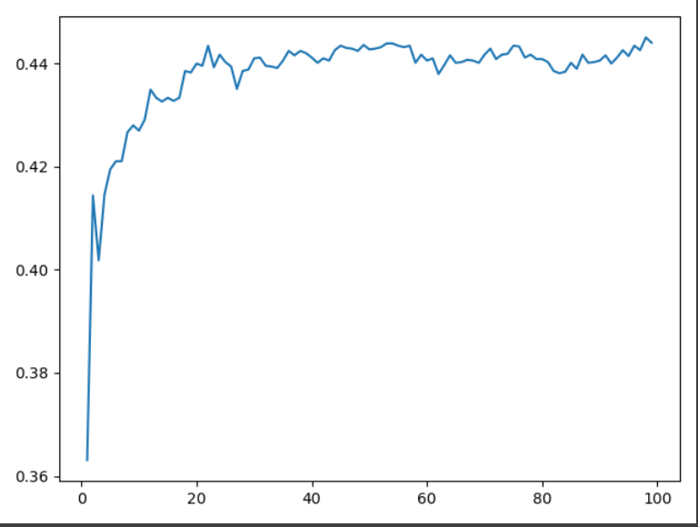
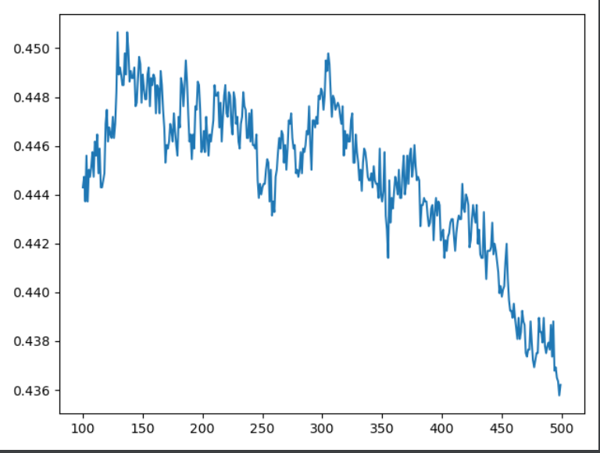
K Nearest Neighbor
嘗試k= 1 ~ k = 500，發現accuracy最高發生在k=129，accuracy = 45.26%

Slide 32
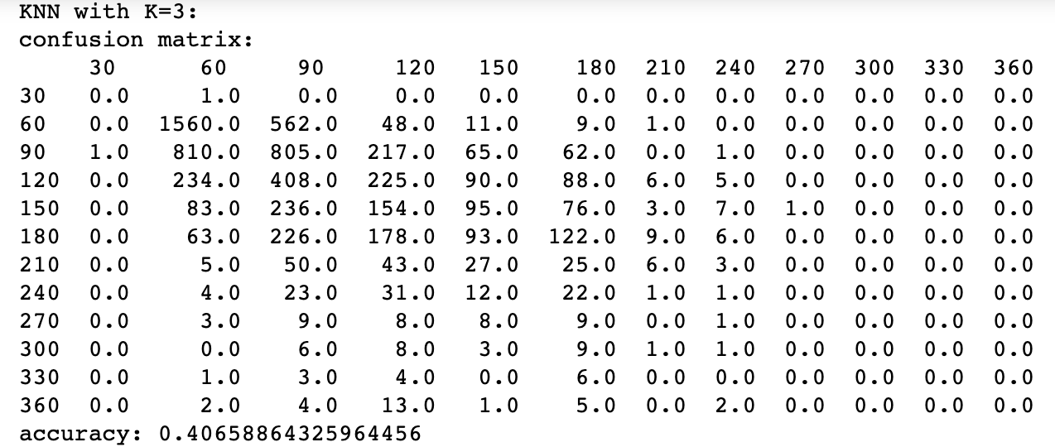
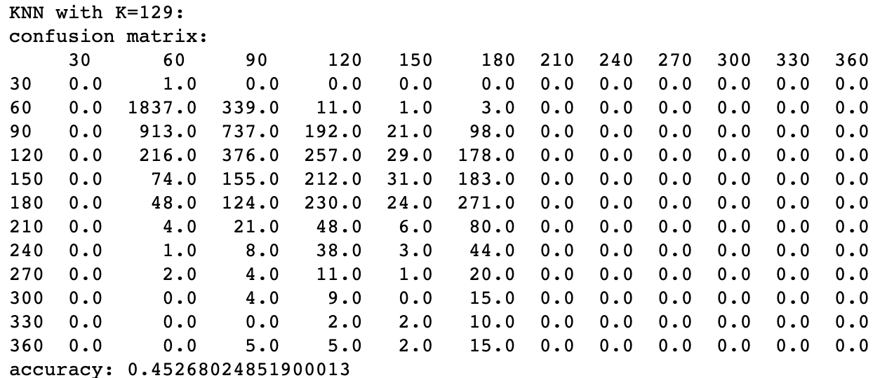
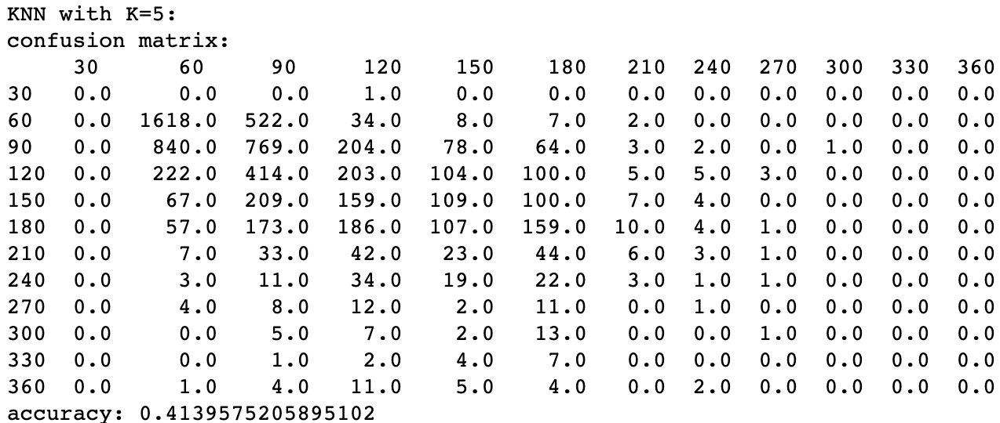
K Nearest Neighbor
提供k=3, k = 5, k = 129的confusion matrix 以及accuracy
k = 129的accuracy可以到達45.26%

Slide 33
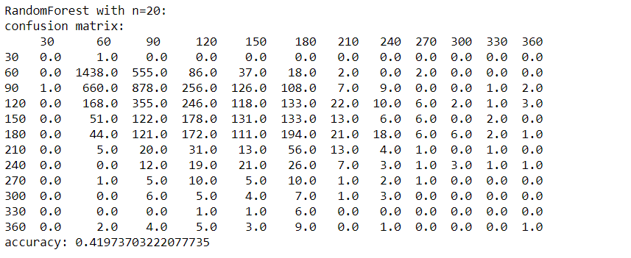
b. Random Forest
n_estimators的值從5到100出來的結果都差不多，皆在40%~42%之間

Slide 34
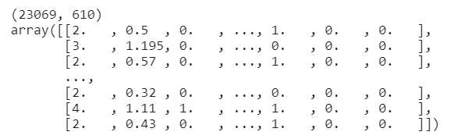
c. Neural Network
Preprocess
將所有資料型態是字串的feature都做onehot encoding

Slide 35
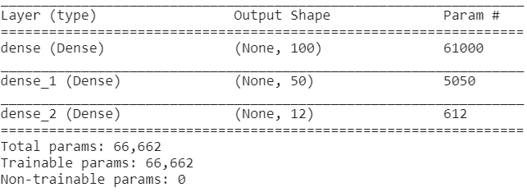
c. Neural Network
Input dimension: 610
activation function:
relu
softmax
optimizer: Adam
learning rate : 0.001
loss function:
cross entropy
train : validation = 7 : 3
epoch : 10

Slide 36
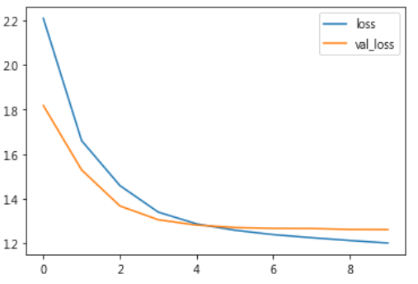
c. Neural Network
Training accuracy:
0.5377755759227149
Validation accuracy:
0.4928478543563069

Slide 37
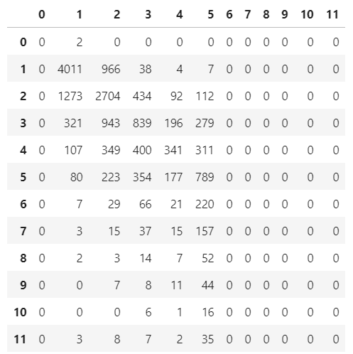
c. Neural Network
Training
Confusion Matrix

Slide 38
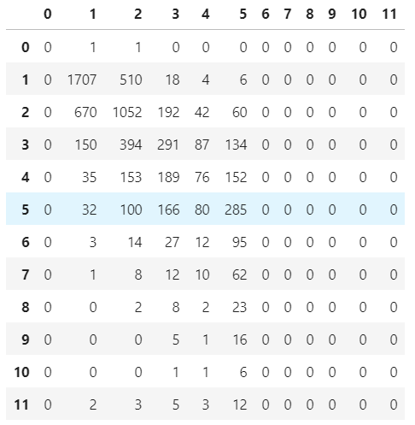
c. Neural Network
Validation
Confusion Matrix

Slide 39
6. Conclusion&Application

Slide 40
未來提供給陪審團輔助判決系統
1.我們可以發現根據data visualization呈現的結果，一般若是亂猜的accuracy大概是20%，我們所使用的model的accuracy都能達到接近45%，我們認為這已經足夠提供給法官或是陪審團一個刑期判決正常與否的依據，model可以模擬出過去的法官判決的偏好，雖然無法直接取代法官，但已能為未來司法系統產生的判決提供一個更加具有正當性的解釋。
2.此外，未來我們想更進一步衍伸到美國的司法判決系統，因為台灣的判決是遵循歐洲大陸法典的系統，是依據法律條文由法官進行判決，但美國的司法系統是根據過去的判例來審判，所以我們可以合理推敲，若是拿美國的判決書資料來實作將會更好的模擬出法官的判決習慣，進而提升準確率。

Slide 41
7. Q&A

